Slide 1


BAB I Organisasi Dan Arsitektur Komputer
Dosen Pengampuh :
MARDIANTO,S.Kom.,M.Cs.
Program studi Sistem Informasi
Fakultas Teknologi Informasi USN Kolaka
mardianto.itsc@gmail.com

Slide 2
Kontrak Kuliah
Tugas = 30 %
UTS = 30 %
UAS = 40 %
Jumlah = 100 %
Catatan :
Bagi Mahasiswa(i) yang tidak mecapai Presensi 70% maka Tugas, UTS, UAS tidak dapat di nilai

Slide 3
Silabus :
Pendahuluan
a. Organisasi dan Arsitektur Komputer
b. Struktur dan fungsi
Evolusi dan Kinerja Komputer
a. Sejarah singkat Komputer
b. Perancangan Kinerja
c. Evolusi Pentium dan Power PC

Slide 4
Pandangan Tingkat Paling Atas Fungsi dan Interkoneksi Komputer
a. Komponen-Komponen Komputer
b. Fungsi Komputer
c. Struktur Interkoneksi
d. PCI
Memori Cache
a. Tinjauan Sistem Memori Cache
b. Prinsip-prinsip Memori Cache
c. Elemen-elemen Rancangan Cache
d. Organisasi Cache Pentium 4 dan PowerPC

Slide 5
Memori Internal
a. Memori Utama SemiKonduktor
b. Koreksi Kesalahan
c. Organisasi DRAM
Memori Eksternal
a. Disk Magnetik
b. RAID
c. Memori Optik
d. Pita Magnetik

Slide 6
Input/Output
a. Perangkat-Perangkat Eksternal
b. Modul-modul I/O
c. I/O TerProgram
d. I/O Interrupt-Driven
e. Direct Memory Access
f. Jalur I/O dan Prosesor
Dukungan Sistem Operasi
a. Tinjauan Sistem Operasi
b. Penjadwalan
c. Manajemen Memori
d. manajemen Memori Pentium dan PawerPC

Slide 7
Logika Digital
a. Aljabar Boolean
b. Gerbang Logika
c. Rangkaian Kombinasional
d. Rangkaian Sekuensial
Sistem Bilangan
a. Sistem Desimal
b. Sistem Biner
c. Konversi antara Biner dan Desimal
d. Notasi Heksadesimal

Slide 8
Apakah Organisasi Komputer itu ?
Organisasi komputer Adalah bagian yang berkaitan erat dengan unit-unit operasional dan interkoneksi antar komponen penyusun sistem komputer dalam merealisasikan aspek arsitekturnya,
Contoh Aspek Organisasioal adalah teknologi Hardware, perangkat antarmuka, teknologi memori, sistem memeori, dan sinyal-sinyal kontrol

Slide 9
Apakah Arsitektur Komputer Itu ?
Arsitektur Komputer lebih cenderung pada kajian atribut-atribut sistem komputer yang terkait dengan seorang programer,
Contohnya : Seperangkat Instruksi, pengalamatan pada memori,

Slide 10
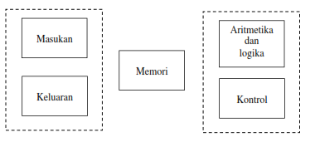
Unit Fungsional dasar pada Komputer

Slide 11
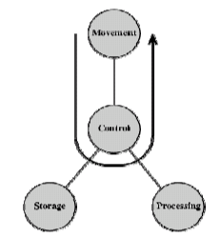
Fungsi Operasi Pemindahan Data

Slide 12
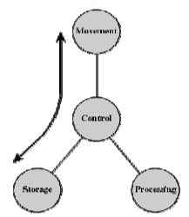
Fungsi Operasi Penyimpanan Data

Slide 13
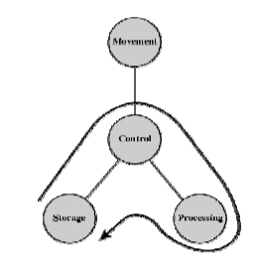
Fungsi Operasi pemerosesan dari penyimpanan

Slide 14
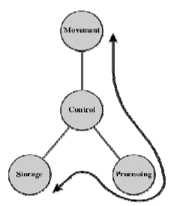
Fungsi Operasi pemerosesan dari penyimpanan ke I/O

Slide 15
Struktur Komputer
Centarl Processing Unit (CPU) : berfungsi sebagai pengontrol operasi komputer dan pusat pengolhan fungsi-fungsi komputer.
Memori Utama : berfungsi sebagai penyimpanan data
I/O : berfungsi memindahkan data ke lingkungan luar atau perangkat lainnya
System Interconnection : merupakan sistem yang menghubungkan CPU, Memori Utama, dan I/O.

Slide 16
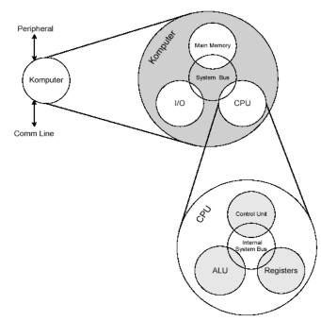
Struktur Dasar Komputer

Slide 17
Struktur CPU
Control Unit : Berfungsi untuk mengontrol operasi CPU dan mengontrol komputer secara keseluruhan
Arithmetic And Logic Unit (ALU) : berfungsi untuk membentuk fungsi-fungsi pengolahan data komputer
Register : Berfungsi sebagai penyimpanan Internal bagi CPU
CPU Interconnection : Berfungsi menghubungkan seluruh bagian dari CPU

Slide 18
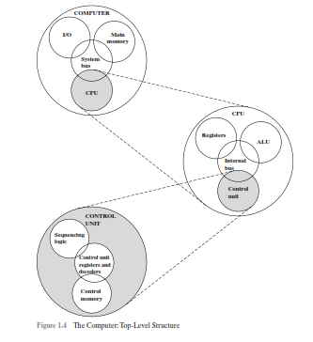
Struktur Komputer

Slide 19
Internet Resources - Web site for book
http://WilliamStallings.com/COA/COA7e.html
links to sites of interest
links to sites for courses that use the book
errata list for book
information on other books by W. Stallings
http://WilliamStallings.com/StudentSupport.html
Math
How-to
Research resources
Misc

Slide 20

Biodata
Mardianto memperoleh gelar sarjana Komputer pada Prodi Sistem Informasi (2011) dari Universitas 19 November Kolaka, Indonesia. Kemudian ia mengikuti studi lanjut dan memperoleh gelar Megister Of Computer Science (2015), M.Cs dengan bidang minat Computer System and Network pada Jurusan Computer Science, Universitas Gadjah Mada, Yogyakarta, Indonesia. Kini ia adalah Dosen Fakultas Teknologi Informasi USN Kolaka dan mengajar pada Program Sarjana (S-1) pada Prodi Sistem Informasi, Universitas Sembilanbelas November Kolaka. Minat risetnya meliputi : Network Security, Computer Networking, Distributed System, Sensor Network, Wireless and mobile communication system, Digital Signal Processing, embedded systems, System Control dan Sofware Design

